Slide 1

មជ្ឈមណ្ឌលកូរ៉េ សហ្វវែរ អេច អ ឌី
Korea Software HRD Center
Java Presentation Materials
ឣ្នកប្រឹក្សាយោបល់: បណ្ឌិត​​ គីម​ ថេខ្យុង
ឣ្នកណែនំា: លោក លាង ប៊ុនរ៉ុង
លោក លន់ សុវត្ថានា
លោក ផេង តុលា
លោក ដារ៉ា ពេញចិត្ត
www.kshrd.com.kh

Slide 2
ថ្នាក់ បាត់ដំបង
ក្រុមទី ២
ប្រធានបទ៖ OOP Concept
សមាជិក
លោក ទិត្យ គុយលីម
លោក ជុន ចំរើន
កញ្ញា ជា ណាវី
លោក ស៊ីម វិច្ឆិរ៉ា
លោក ង៉ាន ថានៈ

Slide 3
មាតិកា
តើ OOP ជាអ្វី ?
ស្វែងយល់អំពី Object និង Class
3. តើ Inheritance ជាអ្វី ?
4. តើ Encapsulation ជាអ្វី ?
5. តើ Polymorphism ជាអ្វី ?
6. តើ Abstraction ជាអ្វី ​?

Slide 4
1. តើ OOP ជាអ្វី ?
OOP ជាបច្ចេកទេស សរសេរកូដដែលផ្ដោតសំខាន់លើ Object ដែលទិន្នន័យផ្ទុកក្នុង Field និង Procedure ឬហៅថា Methods ។
គោលការណ៍របស់ OOP ចែកចេញជា៤៖
Inheritance
Encapsulation
Abstraction
Polymorphism

Slide 5
1. តើ OOP ជាអ្វី ? (តចប់)
ការសរសេរកូដជាមួយ OOP មានសារៈប្រយោន៍ដូចជា៖
កូដត្រូវបានប្រើប្រាស់ឡើងវិញ
ងាយស្រួលក្នុងការថែទាំ
ងាយស្រួលក្នុងការអាន
កូដមានលក្ខណៈស្ដង់ដា

Slide 6
2. ស្វែងយល់អំពី Class និង Object
Class
Class គឺជាពុម្ពគំរូ
Class មានផ្ទុក data member និង method
Class អាចបង្កើត Object បានច្រើន
កូដអាចប្រើប្រាស់ឡើងវិញបាន
ងាយស្រួលក្នុងការគ្រប់គ្រងកូដ

Slide 7
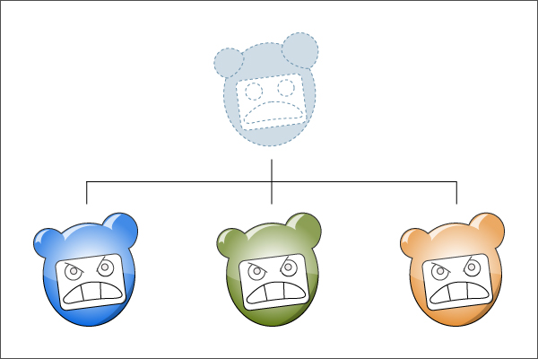
2. ស្វែងយល់អំពី Class និង Object (ត)
Class

Slide 8
2. ស្វែងយល់អំពី Class និង Object (ត)
Object
អ្វីៗជា Object
Object ត្រូវបានបង្ដើតឡើងចេញពី Class
Object មានកូដ និង តម្លៃផ្លាល់ខ្លួន ខុសពី Object មួយទៅ Object មួយទៀត

Slide 9

2. ស្វែងយល់អំពី Class និង Object (តចប់)
Object

Slide 10
3. តើ Inheritance ជាអ្វី ?
Inheritance ជាដំណើរបង្កើតចេញ class ជំនាន់ក្រោយដែលទទួលគ្រប់លក្ខណៈរបស់ class ជំនាន់មុន ។
គោលការណ៍ Inheritance ចែកចេញជាពីរ៖
IS-A Relationship
HAS-A Relationship

Slide 11
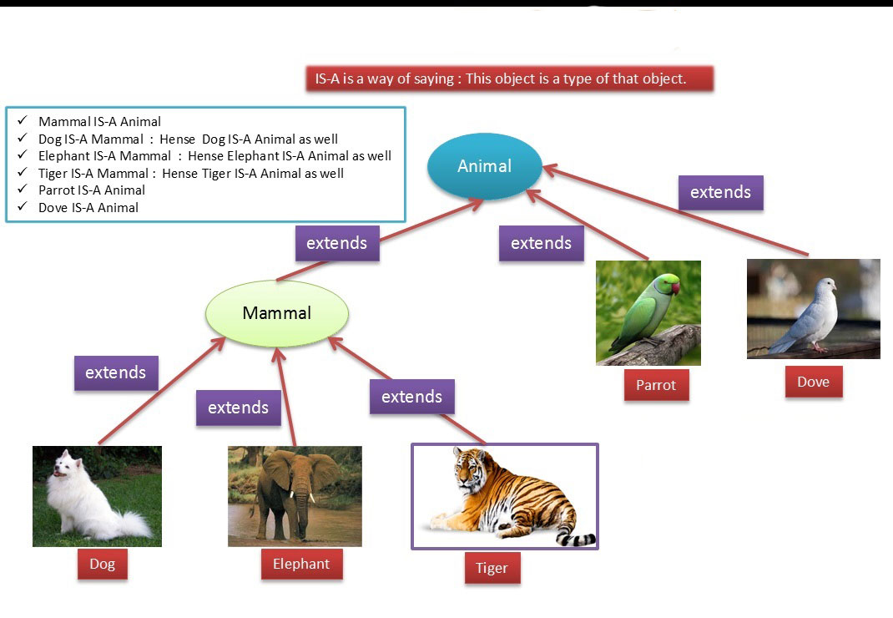
3. តើ Inheritance ជាអ្វី ? (ត)
IS-A Relationship

Slide 12
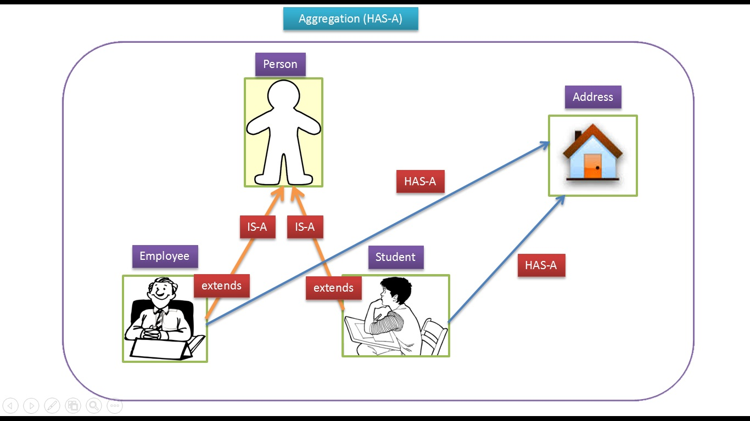
3. តើ Inheritance ជាអ្វី ? (តចប់)
HAS-A Relationship

Slide 13
4. តើ Encapsulation ជាអ្វី ?
លាក់ទិន្នន័យ ដើម្បីបង្កើនសុវត្ថិភាពទិន្នន័យ
ទាញយកទិន្នន័យតាមរយៈ Method
ផ្ដល់ Accessor
កំណត់សិទ្ធ (Read/Write, Read-Only/Write-Only)

Slide 14
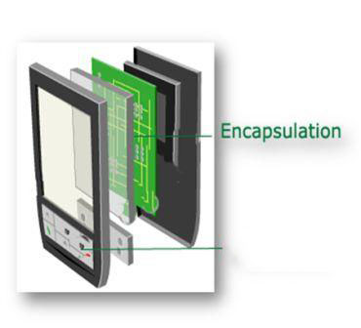
4. តើ Encapsulation ជាអ្វី ? (តចប់)

Slide 15
5. តើ Polymorphism ជាអ្វី ?
Polymorphism បានមកពីពាក្យ Poly = many និង morphism = form មានន័យថា
Object មួយអាចមានអត្ថន័យច្រើន ។
បើគ្មាន Inheritance ក៏គ្មាន Polymorphism
Overriding និង Overloading គឺជាមុខងារសំខាន់របស់ polymorphism

Slide 16
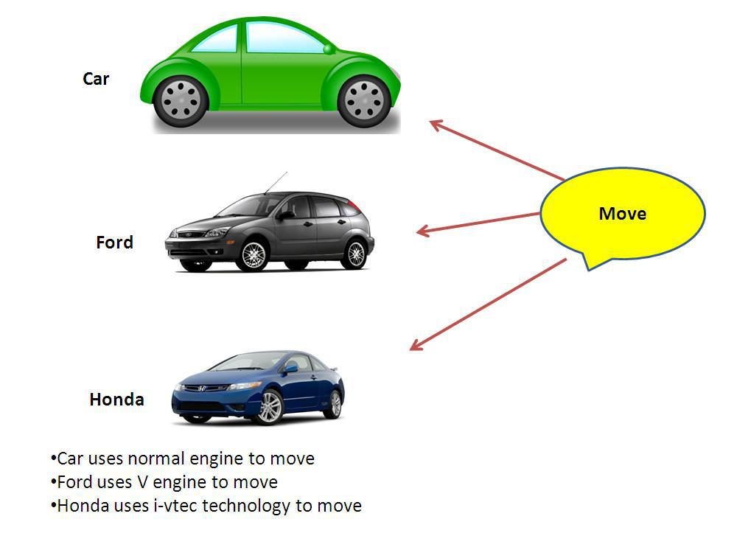
5. តើ Polymorphism ជាអ្វី ? (តចប់)

Slide 17
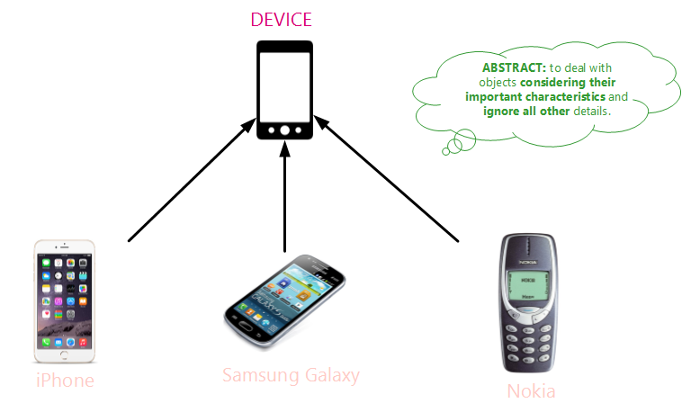
6. តើ Abstraction ជាអ្វី ?
Abstraction គឺជាការបំបែក implementation និង declaration ។
ឧទាហណ៍៖ ការបង្កើត Abstract Class និង Interface ។

Slide 18
7. ប្រភពឯកសារ
http://magizbox.com/index.php/cs/object-oriented-programming-a-k-a-oop/
http://www.codeproject.com/Articles/22769/Introduction-to-Object-Oriented-Programming-Concep
http://www.javatpoint.com/difference-between-abstract-class-and-interface

Slide 19

8. សំណួរ ចម្លើយ

Slide 20
សូមអរគុណ!!!

